Slide 1
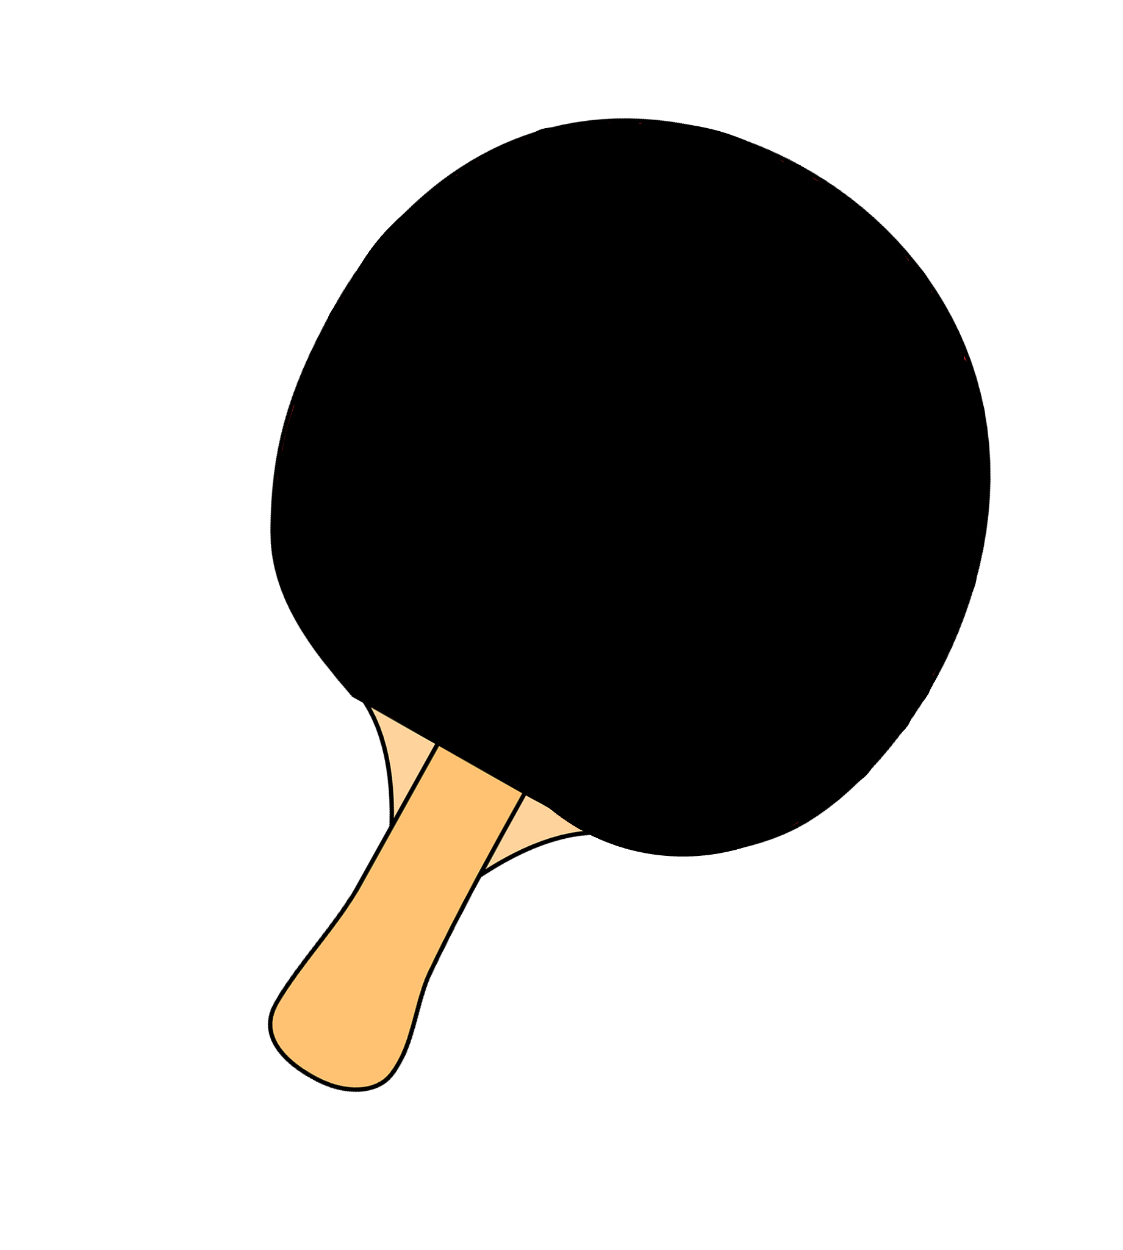
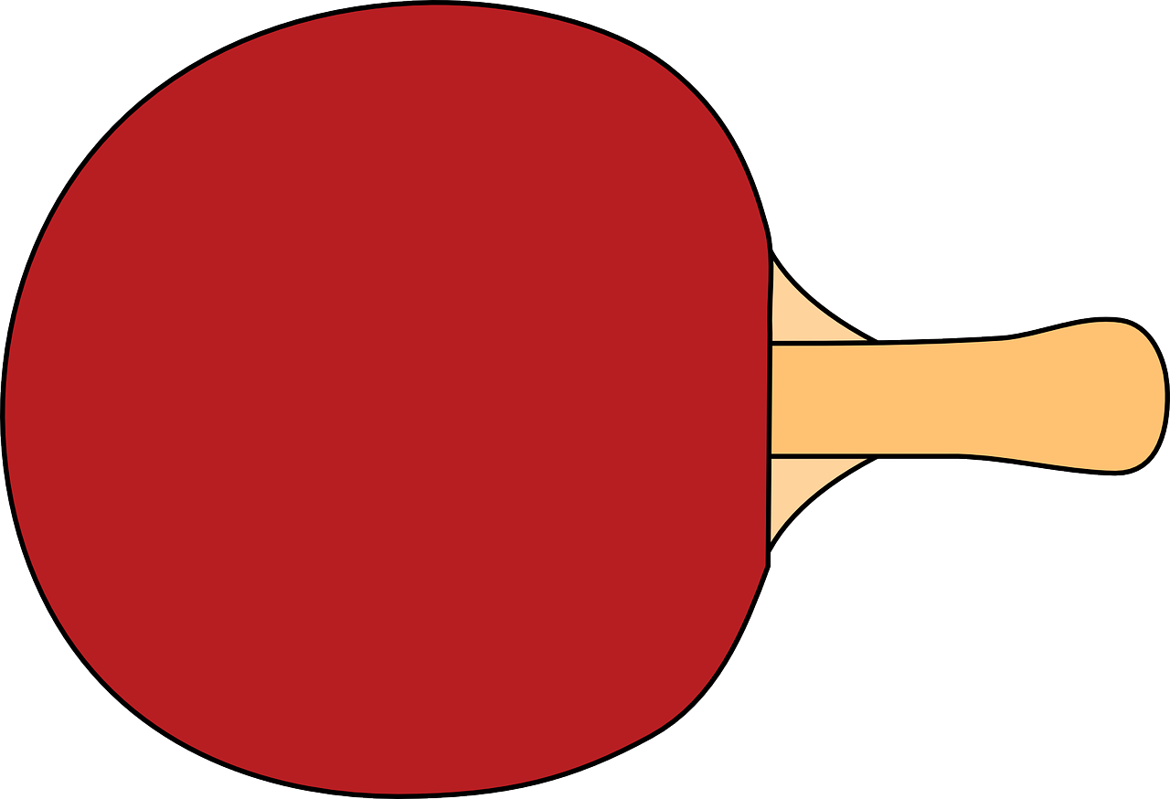
Lead All
『경쟁을 놀이문화로!』

Slide 2
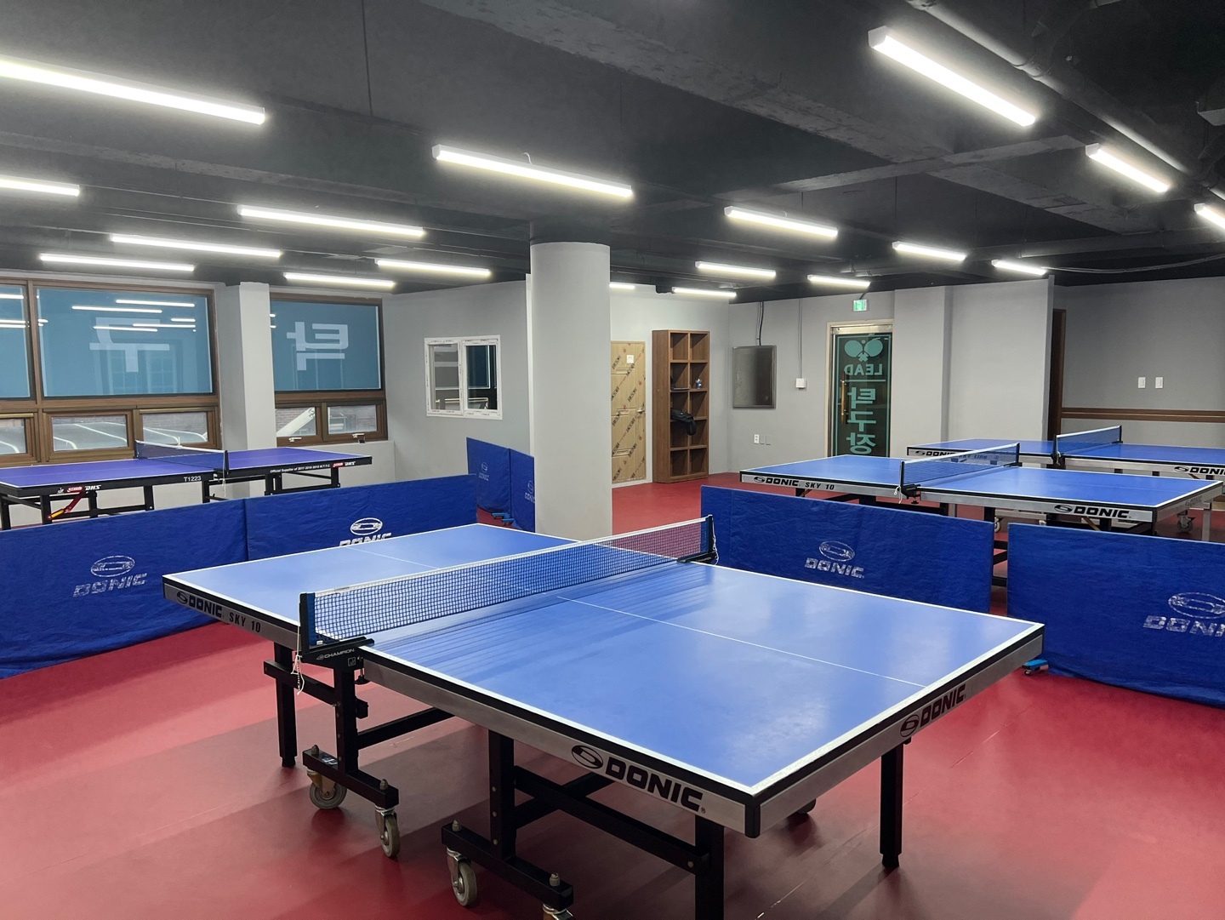
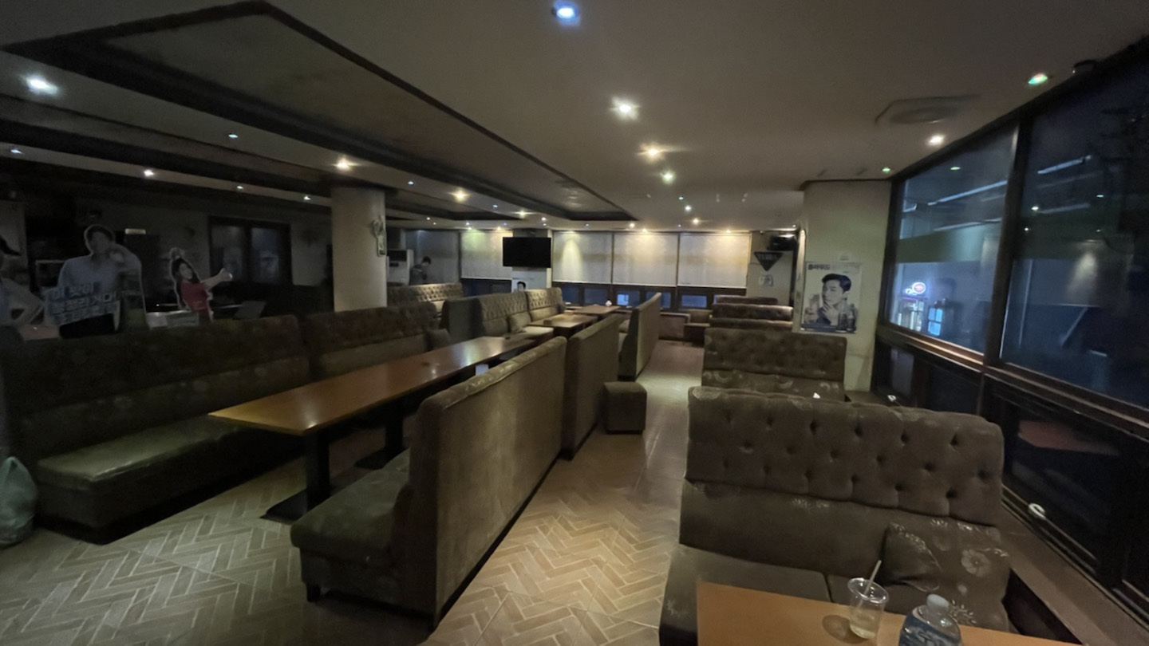
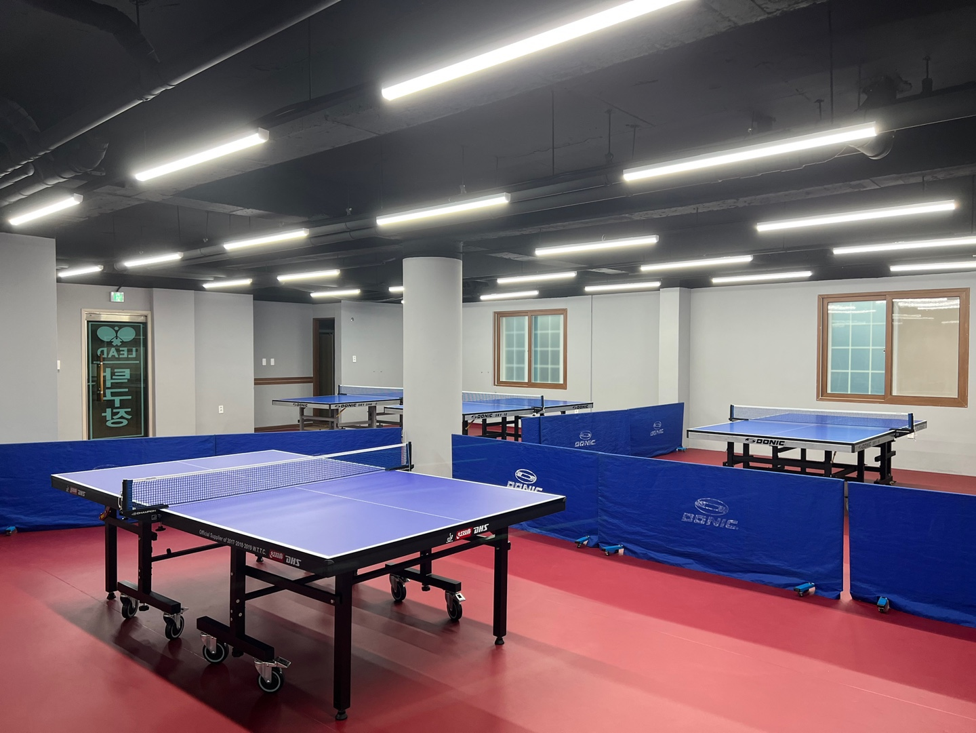
사업 진행
- 사업공간 마련
＊ 초기 발표 당시,
인테리어 전
＊ 현재, 인테리어 후

Slide 3
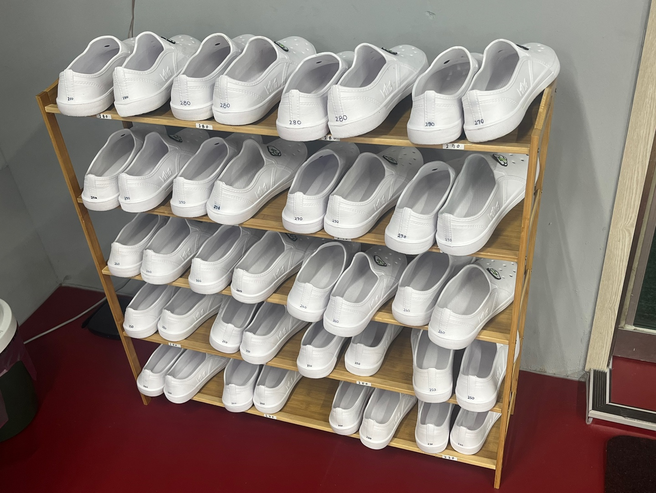
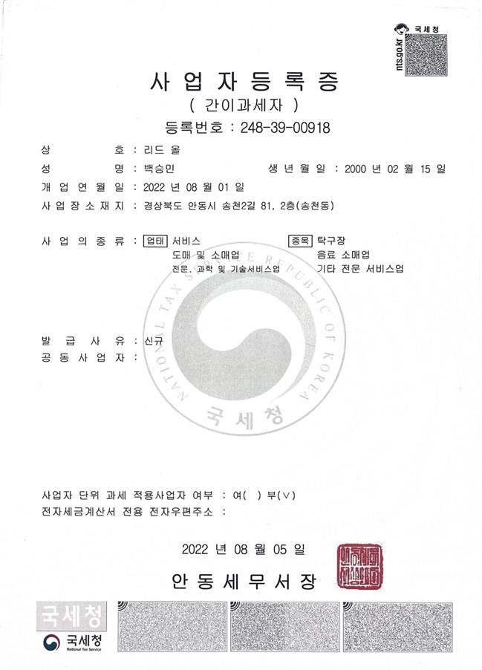
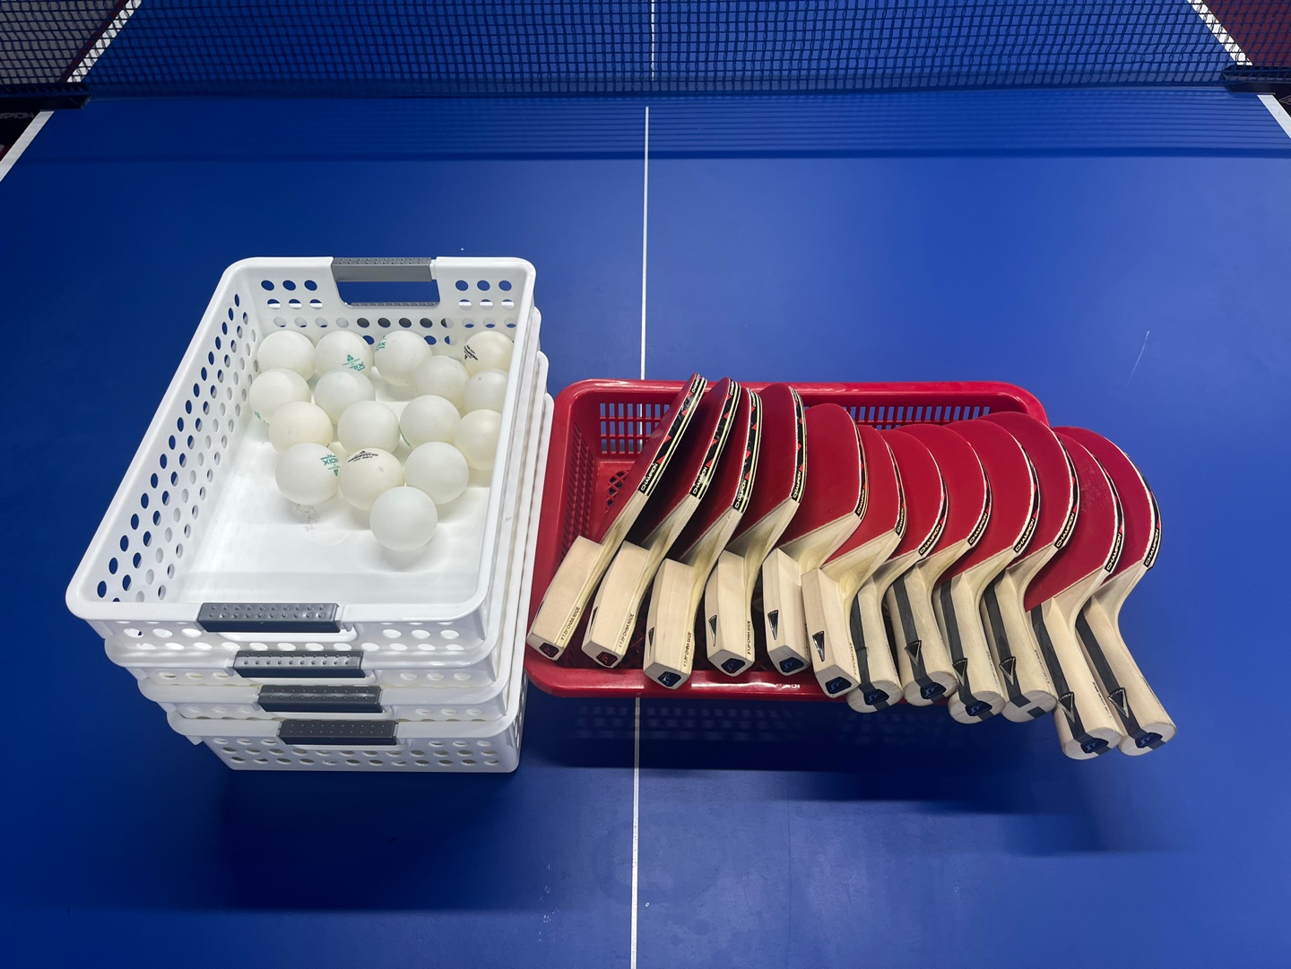
사업 진행
- 물품 구비

Slide 4
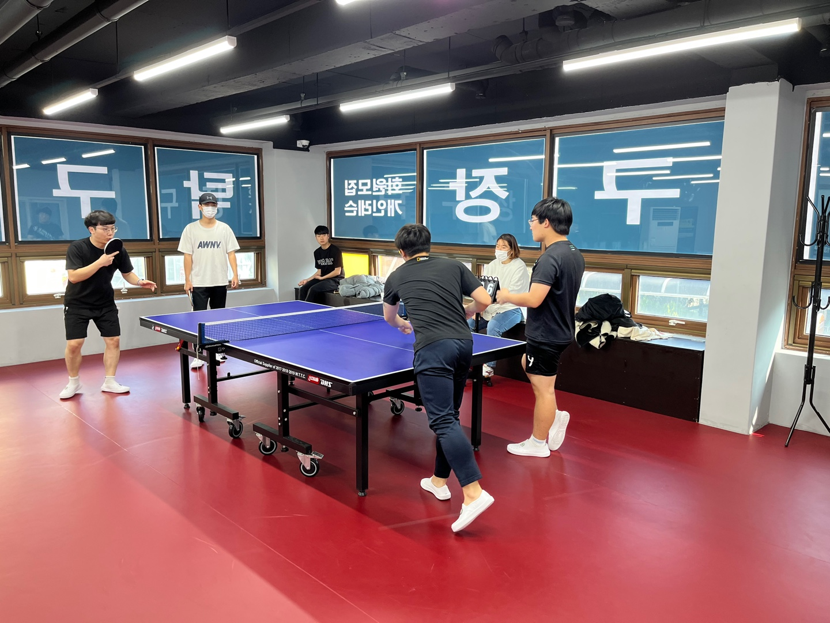
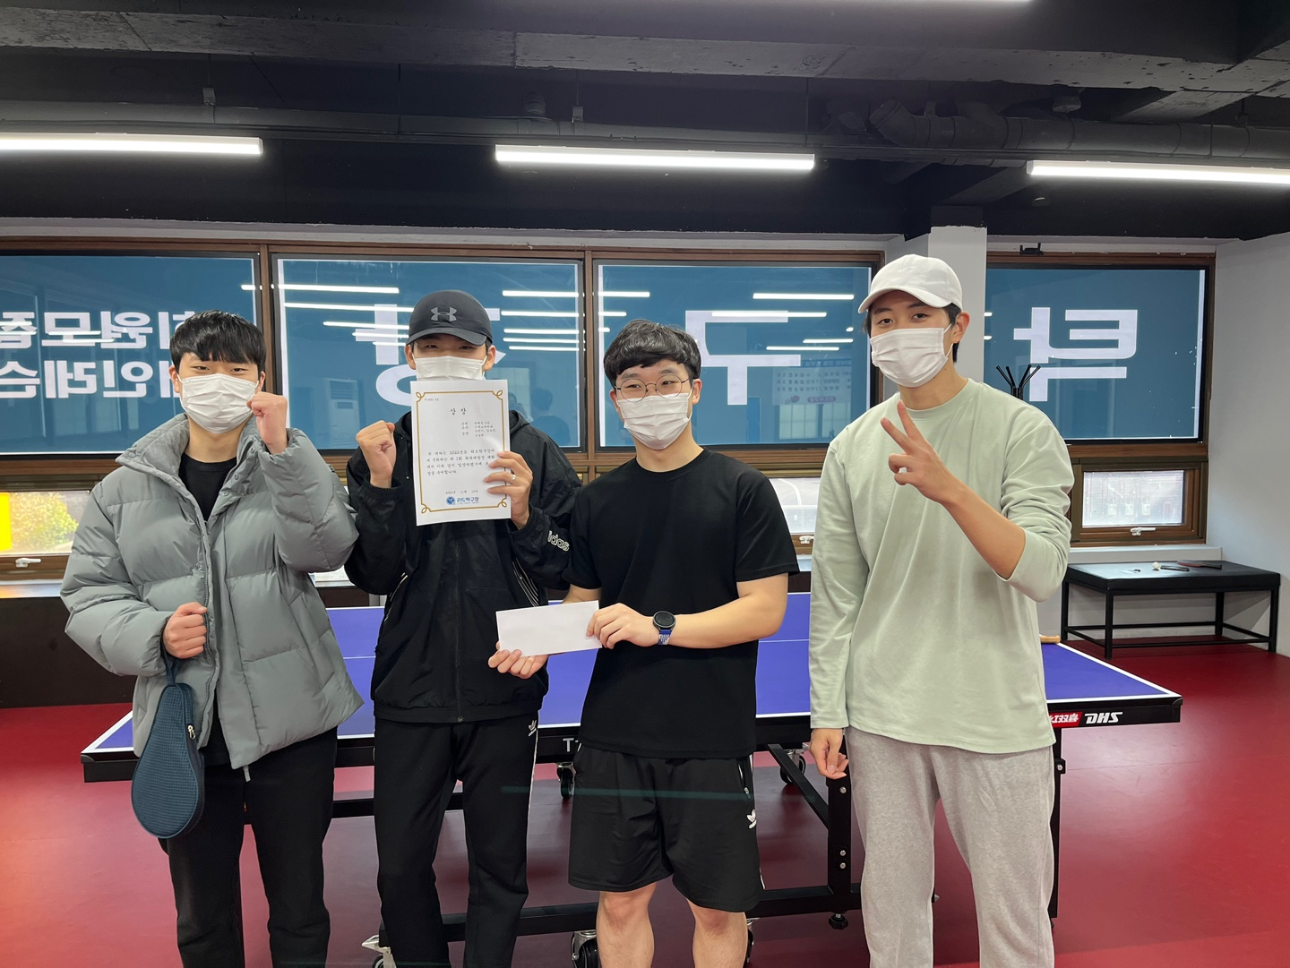



사업 진행
- 학과대항전

Slide 5
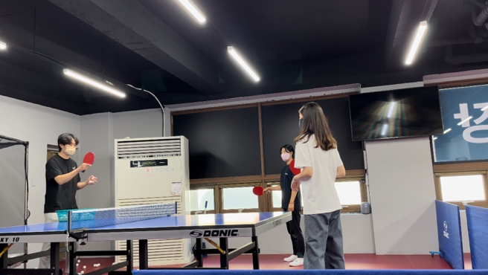
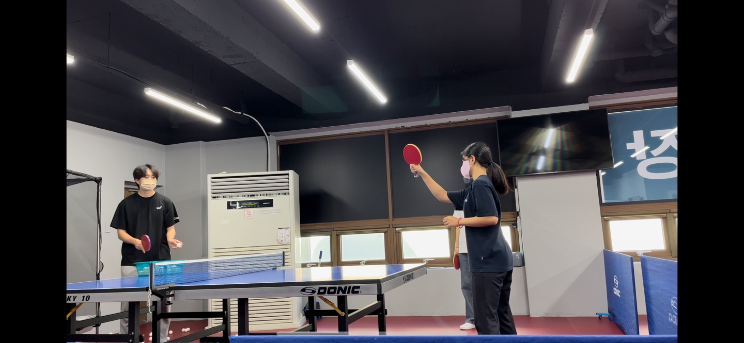

사업 진행
- 안동대 탁구교실운영

Slide 6
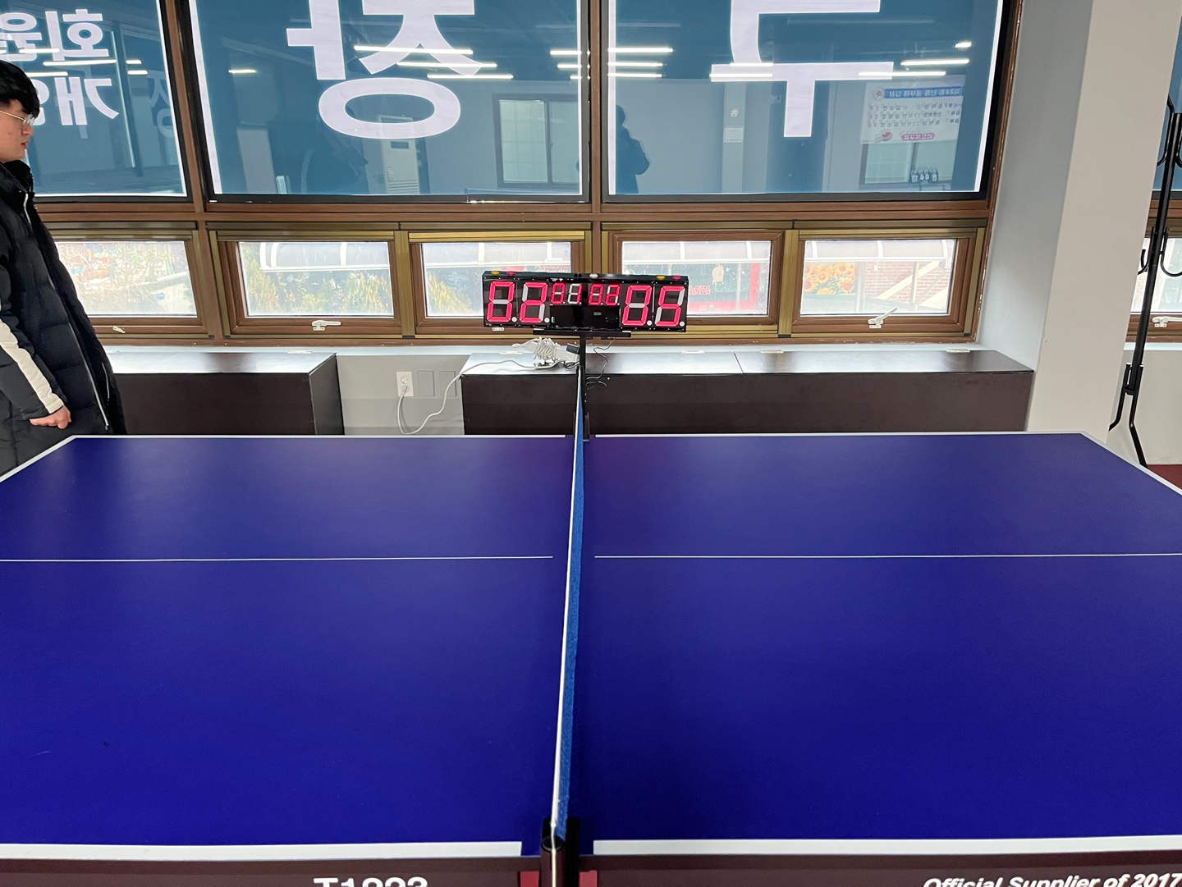
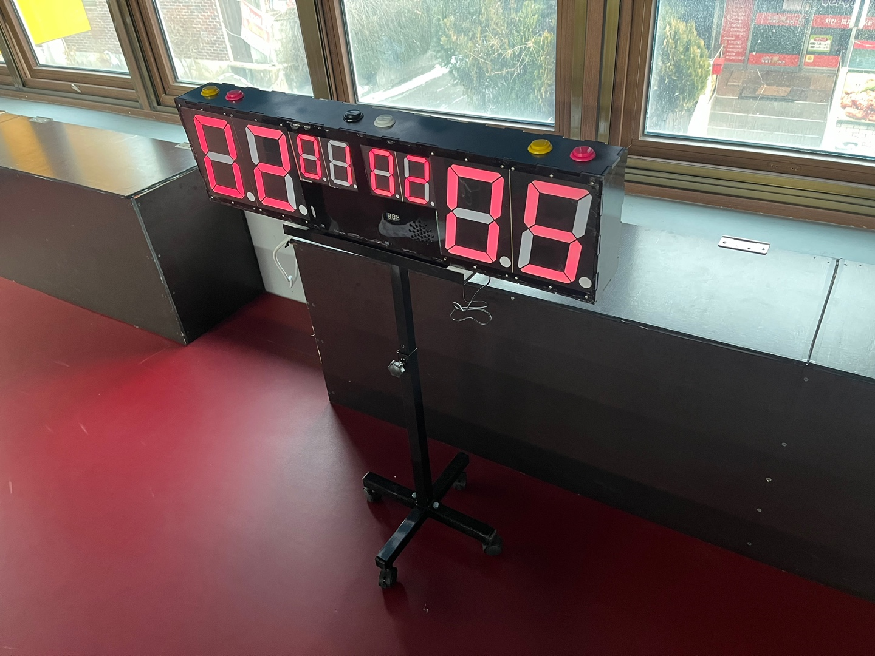
ASS 소개
[본 제품은 안동시의 지원을 받아 제작한 ‘시제품’ 입니다.]

Slide 7




ASS 소개
- ASS 시스템구성
점수 계수 ↓
← 와이파이나 적외선 통신으로 데이터 전송
SCORE BOARD
점수 업&다운 버튼 →
PLAYER BOARD
PLAYER BOARD

Slide 8




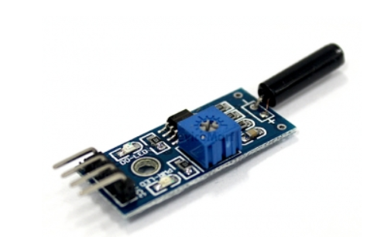
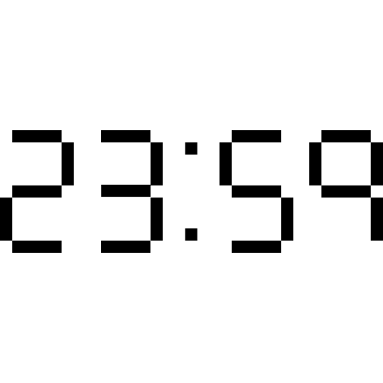
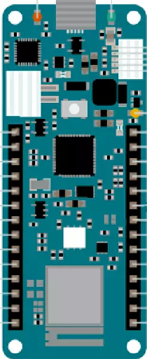


ASS
- 스코어보드 구성
SCORE BOARD
PLAYER BOARD
SCORE BOARD
점수 UP/DOWN 스위치 4개
RESET 스위치 1개
타이머 시작/정지/리셋 스위치 1개
적외선 통신
적외선 수신부
PHONE CHARGE
점수 7-segment 4개
세트 7-segment 4개
타이머 7-segment 4개
진동센서 모듈
무선인터넷을 이용해 서버에 데이터 전송
MKR wifi 1010
스피커
220V 충전기

Slide 9
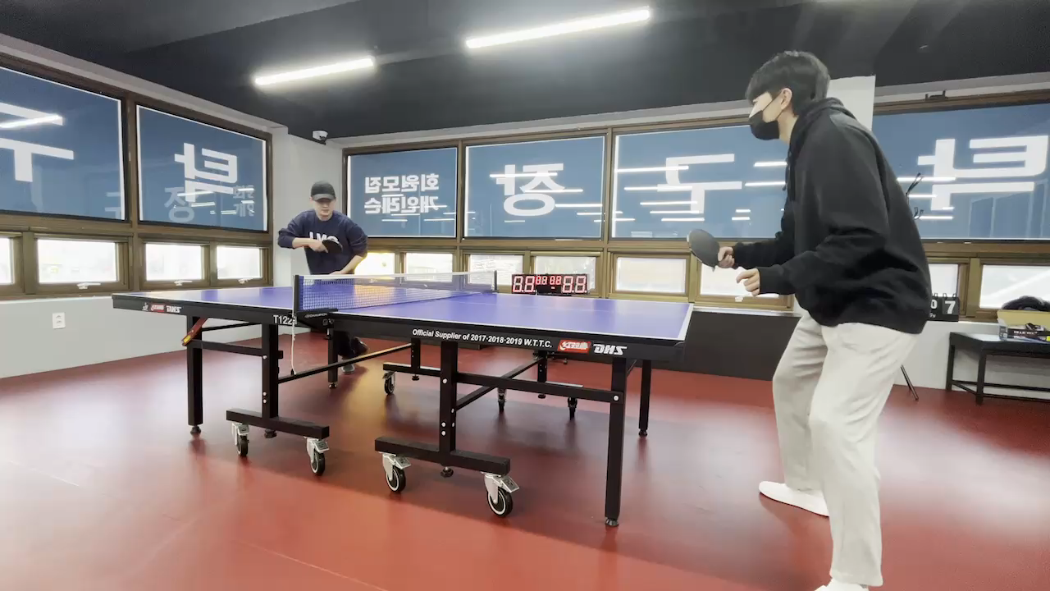
ASS 소개
- 아이템 시연영상

Slide 10
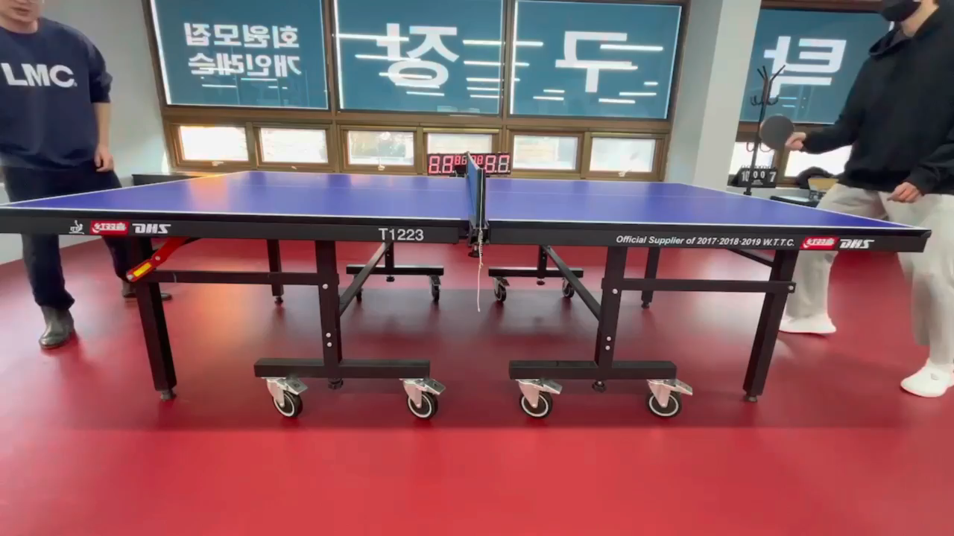
ASS 소개
- 아이템 시연영상

Slide 11
ASS
-소비자 반응
“버튼으로 눌으면서 하니깐 재밌었다”
“왔다갔다 안하고 탁구대 바로 앞에서 조작하니 편리했다”
“쉬운 조작으로 점수를 측정하니 편리하다”

Slide 12
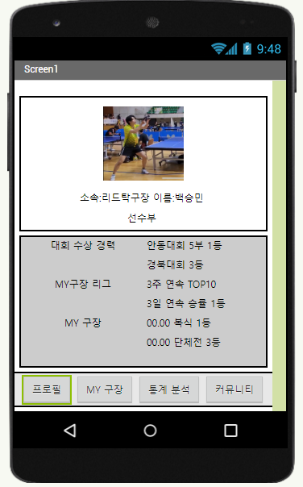
추후 사업 계획
- 앱 개발

Slide 13
시장 조사
전체시장
TAM
- 해외 스포츠시장 확대
- 탁구 종목에서 경쟁스포츠로 전이
SAM
유효시장
탁구장 외 전문 체육시설
전문스포츠로 확대
SOM
수익시장
- 안동시 분포된 탁구장
- 전국에 분포된 탁구장

Slide 14
THANK YOU!
&
행복한 선수, 경기력 향상을 위한
QnA

